Slide 1

VitaGen-AI
Мультимодальная платформа
прогнозирования репродуктивных
исходов ВРТ на основе ИИ
Инвестиционное предложение · Seed 35 млн ₽ + Series A 45 млн ₽
Федеральный рынок России · Международное направление: Хайнань (КНР) и АТР
Петрушина М. В. · генеральный директор
ООО «МедТехПрима» · +7 985 728 66 55 · mar.petrushina@yandex.ru
Октябрь 2026
Стадия: прототип + валидация

Slide 2
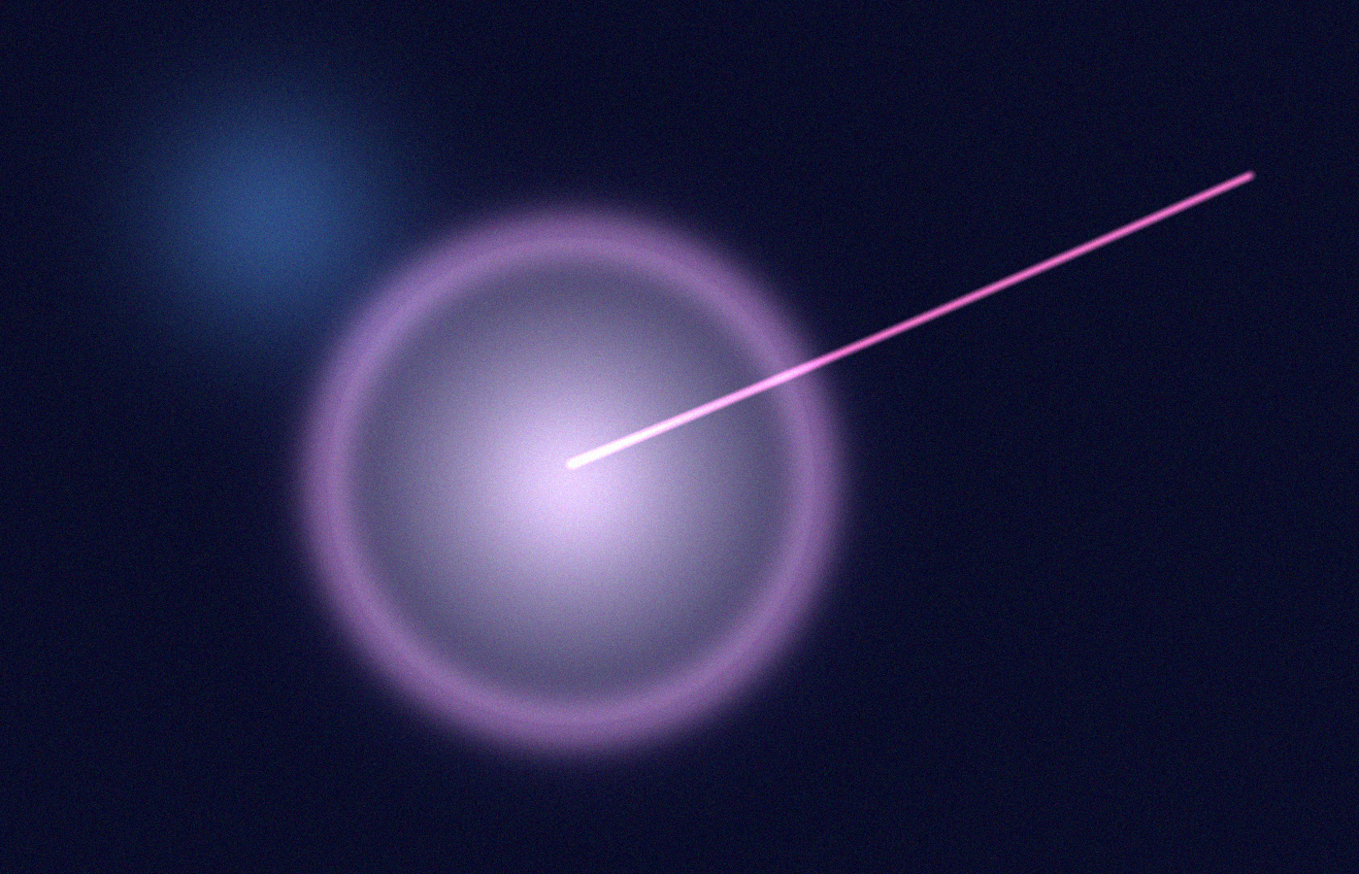
Проблема: эффективность ВРТ ограничена качеством данных
Субъективная оценка эмбриолога, скрытые факторы мужского и иммунного риска, растущая нагрузка на ОМС
≈120–130 тыс.
≈35–40%
15–17%
≈1,4
циклов ВРТ в год в РФ (ФР ВРТ МЗ РФ)
средняя реализация на перенос (МЗ РФ)
пар в мире сталкиваются с бесплодием (ВОЗ)
СКР в РФ — ниже уровня воспроизводства (Росстат)
▪ Скрытые потери: до 50% неудач переносов объясняются генетикой эмбриона, качеством эндометрия, иммунной несовместимостью и мужским фактором — они частично «невидимы».
▪ Мужской фактор недооценён: DFI/MAR-тест часто не включён в протокол решения о переносе — источник ранних потерь и неудачных циклов.
▪ ОМС и бюджеты: каждый повторный цикл — прямые затраты квот; регионам нужен инструмент управления CLBR и стоимостью живорождения.
▪ Регуляторный тренд: Минздрав и ДЗМ инициируют режимы упрощённой валидации («песочница») для ИИ-МИ — окно для суверенных российских решений.
ICSI: прецизионная инъекция сперматозоида
VitaGen-AI · Коммерческая тайна · 2026
2 / 15

Slide 3
Решение: 5 уровней данных → единый прогноз имплантации
ИИ-модель объединяет эмбрионику, геномику, клинику и мужской фактор в воспроизводимый цифровой скор
1
2
3
4
5
Морфокинетика
Геном эмбриона
Клиника пациентки
Геном пациентки
Мужской фактор
Таймлапс, 20 000+ кадров,
37 параметров развития
PGT-A, маркеры
имплантационного потенциала
Возраст, АМГ, ИМТ, история ВРТ,
эндометрий, гормоны
PRS репродуктивного здоровья,
KIR/HLA-C, иммунный риск
DFI, MAR-тест, спермограмма,
ИКСИ/ПИКСИ
Прогноз имплантационного потенциала 0–100 + рекомендация селективного переноса
Архитектура с masking: работает при неполных данных (донорские циклы, ограниченный генотип)
Предварительная внутренняя валидация: AUC = 0,89 (требуется проспективное исследование)
VitaGen-AI · Коммерческая тайна · 2026
3 / 15

Slide 4
Продукт: платформа на весь путь пациента в ВРТ
Ядро + модульная линейка: от стимуляции до перинатальных прогнозов и матчинга донорства
Ядро 2026–27
niPGT-A 2028
СГЯ 2028
Эндометрий 2028
Прогноз имплантации,
селективный перенос
Неинвазивный прогноз
плоидности
Ответ яичников,
безопасная доза
Рецептивность,
оптимизация дня переноса
CLBR / CPLB 2028
Матчинг СМ 2029
Семейный геном
2029–30
Перинатальный
2030
B2G: эффективность
клиники и региона
KIR/HLA-C: доноры
и суррогатные матери
Pre-PGT-M/SR, AZF,
PRS отца, эпигенетика
Риски ранних потерь,
прэклампсия, ЗРП
Клинические сценарии: донорские ооциты + сперма отца · ооциты матери + донорская сперма ·
суррогатное материнство (patient_id_gestational, иммунный консилиум «СМ vs отец»).
Этические границы: PGT-P по немедицинским признакам не применяется.
VitaGen-AI · Коммерческая тайна · 2026
4 / 15

Slide 5
Рынок: Россия — федеральный запуск, АТР — масштаб
Оценки с атрибуцией: ФР ВРТ МЗ РФ, Росстат, ВОЗ; часть величин — экспертные оценки
TAM
SAM
SOM 2030
25–30 млрд ₽/год
2–3 млрд ₽/год
391 млн ₽/год
клинический рынок ВРТ РФ
(~125 тыс. циклов × ~200 тыс. ₽)
софт и аналитика
для клиник ВРТ
85 клиник, 5 регионов B2G,
ранний вход в Китай
▪ Китай: ~700–800 тыс. циклов/год, клиника ~$15–20 млрд, рост ~10–15%/год (отраслевые оценки).
▪ Вход через Хайнань: WFOE в ЗСТ, льготный КН 15%, пилот Боао Лэчэн, NMPA II класс 12–18 мес.
▪ Данные (PIPL): геномные данные не покидают КНР — локальный деплой.
▪ Драйвер РФ: приказ Минздрава об ИИ в ВРТ → проникновение как у таймлапса.
▪ B2G: ДЗМ Москвы — пилотный регион; CLBR и стоимость живорождения.
▪ APAC-пайплайн: Индия, Япония, Корея, Сингапур, Индонезия.
VitaGen-AI · Коммерческая тайна · 2026
5 / 15

Slide 6

Бизнес-модель: B2B + B2G + APAC, asset-light
5 источников выручки · горизонт LTV клиники 5 лет · LTV/CAC > 10
Подписка клиники
Модули (ARPU)
Матчинг СМ
B2G-аналитика
APAC-лицензия
2,2–2,8 млн ₽/год
0,15–1,0 млн ₽/год
0,18 млн ₽ / случай
4–6 млн ₽/год
8–8,5 млн ₽/год
SaaS + базовая аналитика
(включены обновления)
niPGT-A, эндометрий,
мужской геном и др.
донорство и суррогатия —
высокий чек
CLBR / Cost per Live Birth,
регион и клиника
партнёр Хайнань/АТР,
rev-share
▪ Юнит-экономика: LTV ~12–15 млн ₽ на клинику (5 лет), CAC 0,8–1,2 млн ₽; цикл сделки 6–9 мес.
▪ Воронка: научный контент → пилот на данных клиники (1–3 мес.) → сравнение прогноза с фактом → договор.
▪ Lock-in: глубокая интеграция с МИС и накопление исторических данных клиники повышают стоимость переключения.
Данные развития эмбриона для ИИ
VitaGen-AI · Коммерческая тайна · 2026
6 / 15

Slide 7
Статус проекта: прототип, ИС, команда, пилот 2026–27
Ключевые вехи достигнуты; следующий шаг — проспективная валидация и регистрация ИИ-МИ
AUC 0,89
6 РИД
45 млн ₽
8–10 тыс.
предварительная внутренняя валидация (требуется проспективное исследование)
свидетельство №1440-028-537 (30.03.2026), ПОЭВМ, заявки, know-how
оценка ИС для вклада в УК АО (отчёт оценщика)
циклов в пилоте: РНИМУ Пирогова + 5–7 клиник
▪ Регуляторика: подготовка к регистрации ПО как медизделия; рассмотрение режима «песочницы» ДЗМ/Минздрава для ИИ-МИ.
▪ Инфраструктура: доступ к циклам через РНИМУ им. Н. И. Пирогова; российское облако с требованиями 152-ФЗ.
▪ Обезличивание: PIPL-совместимая архитектура для будущего Китая; masking при неполных данных.
▪ Роадмап: 2026–27 пилот и регистрация → 2028 модули и масштабирование на Москву → 2029 регионы и матчинг СМ → 2030 федеральный масштаб + Хайнань.
▪ Доказательная база: публикация результатов пилота в российских и международных изданиях — инструмент продаж и научной репутации.
VitaGen-AI · Коммерческая тайна · 2026
7 / 15

Slide 8
Конкурентное окружение и УТП
Коммерческие решения в РФ — в основном морфокинетика; глобальные лидеры — односекционные AI
Решение | Страна | Фокус данных | Ограничение
Ivy Fertility AI | США | Изображение + клиника | Без мужского фактора / DFI, без РФ-адаптации
Life Whisperer / CooperSurgical | США/Австр. | Морфология эмбриона | Однофокусность на «картинке»
Vitrolife Geri + AI | Швеция | Таймлапс + AI | Аппаратная привязка, нет геномики
Fairtility CHLOE | Израиль | Таймлапс + AI | Нет геномных и иммунных данных
ERICA / iDAScore (исследования) | ЕС | Морфология → плоидность | Точность 70–81% без мультимодальности
VitaGen-AI | РФ | 5 модальностей вкл. DFI и KIR/HLA-C | Стадия валидации — закрывается пилотом
▪ УТП: единственная в РФ мультимодальная платформа (5 модальностей); интеграция DFI и иммунного матчинга KIR/HLA-C — по обзорным публикациям 2024–2025 гг. у коммерческих мировых аналогов не выявлена.
▪ Точность: рост AUC у мультимодальных моделей по обзорам — до +20–35% к однофакторным; наши предварительные 0,89 vs 0,65–0,72 у традиционных методов.
▪ Суверенитет: 100% российская разработка, данные в РФ-облаке, замещение импортных решений в госсекторе.
VitaGen-AI · Коммерческая тайна · 2026
8 / 15

Slide 9
Команда: клиника, наука, регуляторика, ИИ, международный рынок
Инициативная группа + план найма по раундам
Петрушина М. В.
Изотов О. И., к.м.н.
Смирнов С. Н., к.э.н.
Танделов А. Т.
Генеральный директор
Научный консультант
Экономика проекта
Регуляторика
Инициатор проекта, правообладатель РИД,
ООО «МедТехПрима»
Российский университет медицины
Финансовый университет при Правительстве РФ
ГК «Глобальные Медицинские технологии»
Воронцов А. И.
Мороз А. Е.
N. Luo (КНР)
Z. Abbas (Гонконг)
Партнёрства
Развитие
Международный маркетинг
Big Data / ML / AI
ГК «Рич Кемикл», Академия Инноваторов
Академия Инноваторов
АТР-направление, Хайнань
IT-консалтинг платформы
Научная база пилота: РНИМУ им. Н. И. Пирогова и клиники-партнёры.
Найм по Раунду 1: ML-инженеры (2–3), интеграционный разработчик, эмбриолог-аналитик,
менеджер клинических исследований, регуляторный специалист; с 2027 — B2B-менеджер.
VitaGen-AI · Коммерческая тайна · 2026
9 / 15

Slide 10
Финансы: безубыточность 2028, выручка 391 млн ₽ к 2030
Базовый сценарий; переключатель в модели: пессимистичный / базовый / оптимистичный
Показатель, млн ₽ | 2026 | 2027 | 2028 | 2029 | 2030
Выручка | 7,1 | 37,7 | 113,7 | 220,1 | 391,1
Операционные расходы | 46,5 | 70,5 | 106,5 | 167,0 | 245,0
EBITDA | −39,4 | −32,8 | +7,2 | +53,1 | +146,1
Чистая прибыль | −39,5 | −32,8 | +6,8 | +50,4 | +138,8
Остаток денежных средств | 0,5 | 20,8 | 34,0 | 91,1 | 239,2
2028
37%
×0,75 / ×1,3
УСН 5%
EBITDA-безубыточность и кассовый выход в плюс
маржа EBITDA в 2030 г.
песс. / опт. сценарии по выручке (расходы ×1,12 / ×0,95)
налог в модели (консервативно, без Сколково)
VitaGen-AI · Коммерческая тайна · 2026
10 / 15

Slide 11
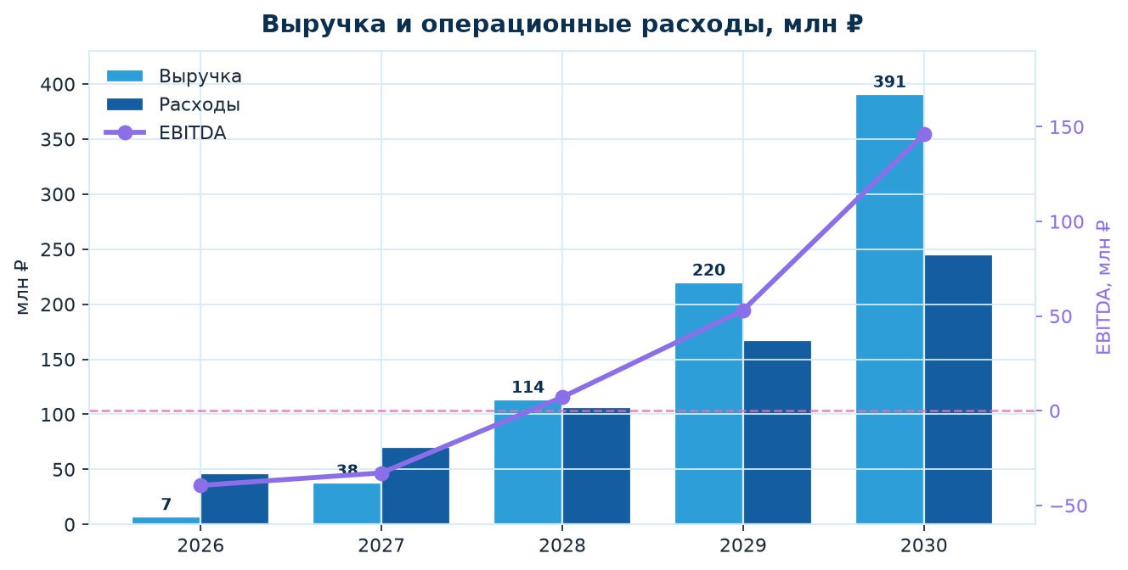
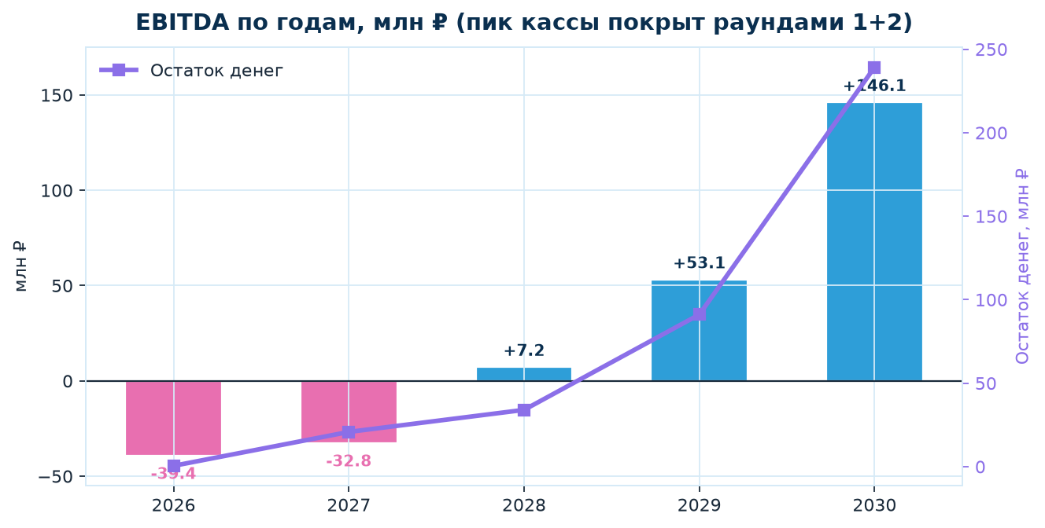
Финансы в динамике: рост выручки и выход в плюс
Базовый сценарий финансовой модели — те же данные, что в таблице P&L
▪ Рост выручки ≈2,3×/год при CAGR ~154% (2026–2030): SaaS-подписки + модули + матчи + B2G + APAC.
▪ Пик кассовой потребности — 2026–2027: покрывается раундами Seed 35 млн ₽ и Series A 45 млн ₽ с грантовой обочкой; EBITDA-безубыточность — 2028.
VitaGen-AI · Коммерческая тайна · 2026
11 / 15

Slide 12
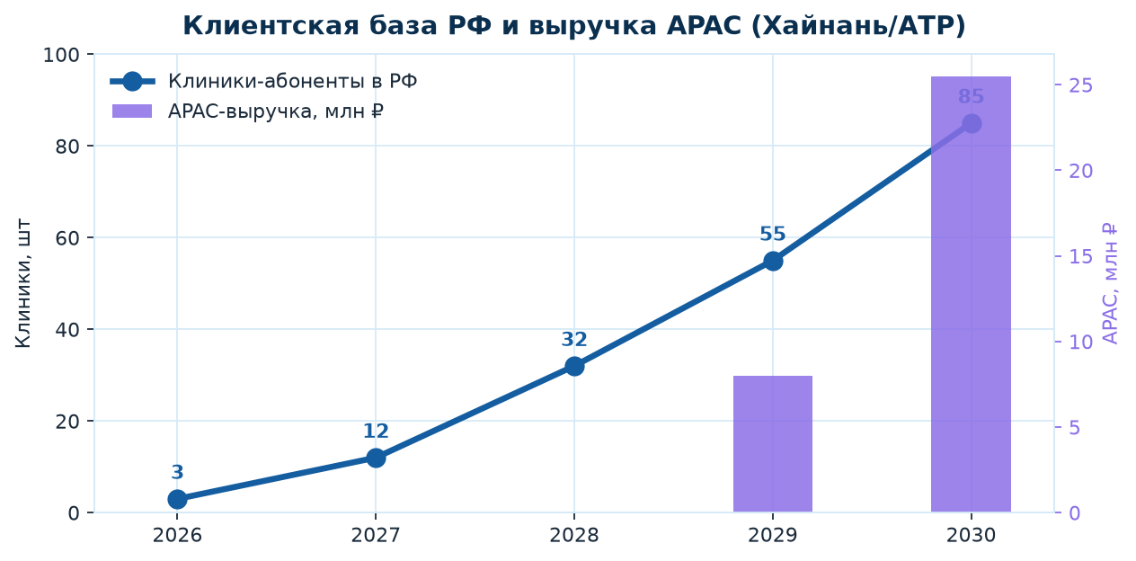
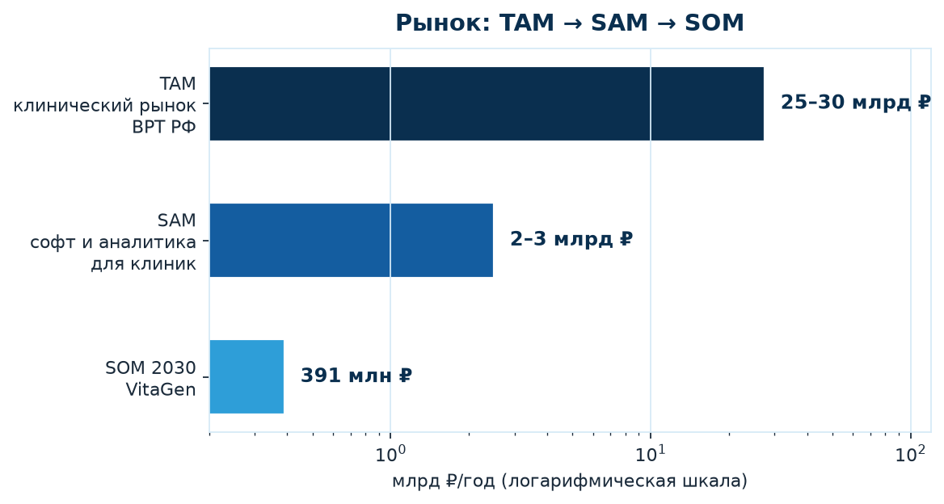
Рост клиентской базы и рыночный контекст
Проникновение в РФ и ранний выход в Китай/АТР по модели
▪ 85 клиник в РФ к 2030 — ≈13–17% SAM: путь через якорный пилот с РНИМУ → Москва → ключевые регионы (ЦФО, СЗФО, ПФО).
▪ APAC после запуска WFOE в Хайнане: ~8 млн ₽ (2029) → ~25,5 млн ₽ (2030) при 3 партнёрах; воронка на 2031 — 4–6 партнёров (~35 млн ₽).
VitaGen-AI · Коммерческая тайна · 2026
12 / 15

Slide 13
Инвестиции: 70 млн ₽ за два раунда
Непубличное АО «ВИТА ГЕН АИ» · привилегированные акции · акционерное соглашение · опционный пул 12%
Раунд 1 · Seed · 2026
Раунд 2 · Series A · 2027
▪ 35 млн ₽ · pre-money 110 млн ₽ (вкл. ИС 45 млн ₽)
▪ Доля инвестора: 24,1% (после Series A — 20,8%)
▪ Направления: ядро и интеграции 12 · валидация 7 · регуляторика 5 · команда 7 · ИС/юриспруденция 2,5 · резерв 1,5
▪ 45 млн ₽ · pre-money 280 млн ₽
▪ Доля инвестора: 13,8%
▪ Направления: модули 2028, коммерческий запуск Москва, регионы, WFOE Хайнань и подготовка NMPA
Показатель | Seed | Series A
Сумма | 35 млн ₽ | 45 млн ₽
MOIC при выходе 2031 | 8,0× | 4,2×
IRR | ≈52% | ≈43%
NPV @ 25% (Seed) | 45,6 млн ₽ | —
Выход (2031)
EBITDA 180 млн ₽ × 7,5 = 1 350 млн ₽
Стратеги: IT/medtech-холдинги, лабораторные сети,
ВЭБ.РФ, IPO МСП-биржа
Дополнительно: гранты ФСИ/Сколково/ВЭБ.РФ/ДЗМ — 10–20 млн ₽ non-dilutive. Cap table post-Series A: 63,1% основатель/МедТехПрима · 20,8% Seed · 13,8% Series A · 8,9% опционный пул.
VitaGen-AI · Коммерческая тайна · 2026
13 / 15

Slide 14
Дорожная карта 2026–2030 и международный трек
Федеральный масштаб поэтапно; экспорт через зону свободной торговли Хайнань
2026 · Seed
2027 · Series A
2028 · Москва
2029 · Регионы + матчинг
2030 · Федеральный + АТР
Доработка ядра,
интеграции с МИС,
старт пилота
Пилот 8–10 тыс. циклов,
регистрация ИИ-МИ,
первые продажи
Модули niPGT-A/
эндометрий/CLBR,
~32 клиники
55 клиник, 3 региона B2G,
матчинг СМ, WFOE Хайнань
85+ клиник, 391 млн ₽,
3 APAC-партнёра,
файлинг NMPA
Китайский трек (детали — раздел 10 бизнес-плана)
▪ 2028 — gap-анализ NMPA, поиск партнёров · 2029 — регистрация WFOE, 1–2 пилотных партнёра (~8 млн ₽) · 2030 — 3 партнёра (~25,5 млн ₽)
▪ Льготный КН 15% (политика СПК Госсовета по Хайнаню), пилотный режим Боао Лэчэн, PIPL: локальный деплой, экспорт только агрегатов
VitaGen-AI · Коммерческая тайна · 2026
14 / 15

Slide 15

Соединим клинику, генетику и ИИ —
чтобы каждый цикл ВРТ давал ребёнка
Seeking: Seed 35 млн ₽ (2026) + Series A 45 млн ₽ (2027)
Структура: непубличное АО, привилегированные акции, акционерное соглашение, опционный пул 12%
Готовы: due diligence, пилотный протокол, отчёт оценщика по ИС, model deck
Петрушина Марина Владимировна · генеральный директор
ООО «МедТехПрима» · проектная компания: АО «ВИТА ГЕН АИ» (создаётся)
+7 985 728 66 55 · mar.petrushina@yandex.ru
VitaGen-AI · 2026
Коммерческая тайна

